Slide 1
Collection Framework
Collection Framework란?
List
Set
Map
Generic

Slide 2
1. Collection Framework?

Slide 3
배열 vs Collection
배열
한번 정해진 배열의 크기를 변경할 수 없음
Notes:
배열은 한번 크기를 정하면, 정해진 크기를 변경할 수 없다는 단점이 있다.

Slide 4
배열 vs Collection
Collection
배열과 비슷한 일을 처리
&
몇 개의 값이 담기는지 미리 지정하지 않아도 됨
Notes:
반면에 Collection 프레임워크는
배열과 비슷한 일을 처리하는데, 몇 개의 값이 담기는지 미리 지정하지 않아도 된다는 장점이 있다.

Slide 5
Collection Framework
Collection Framework란?

Slide 6
Collection Framework
컨테이너
= 값을 담는 그릇
Notes:
컬렉션 프레임워크는 다른 말로는 컨테이너라고도 불린다.
즉, 값을 담는 그릇이라는 말과 같다.

Slide 7
Collection Framework
다수의 데이터를 쉽고 효과적으로 처리할 수 있는 표준화된 방법을 제공하는
클래스의 집합
=
데이터를 저장하는 자료 구조와 데이터를 처리하는 알고리즘을 구조화하여
클래스로 구현해 놓은 것
Notes:
컬렉션 프레임워크는 배열의 단점을 해결하고, 널리 알려져 있는 자료구조를 바탕으로, 객체들을 효율적으로 추가, 삭제, 검색할 수 있도록
java.util 패키지에 컬렉션과 관련된 인터페이스와 클래스들을 포함시킨 것이다.

Slide 8
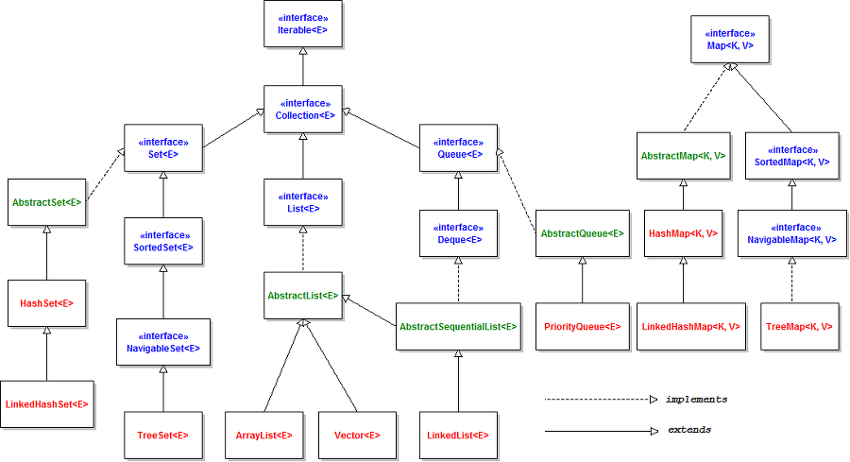
Collection Framework
Collection의 주요 인터페이스
Notes:
컬렉션 프레임워크에서는 데이터를 저장하는 자료 구조에 따라 핵심이 되는 주요 인터페이스를 정의하고 있다.
List 인터페이스
Set 인터페이스
Map 인터페이스
List와 Set 인터페이스는 Collection을 상속받지만, Map은 구조상의 차이로 인해 별도로 정의된다.

Slide 9
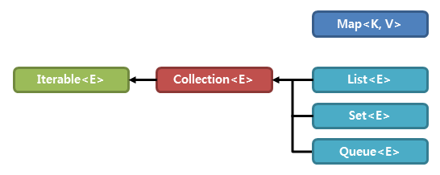
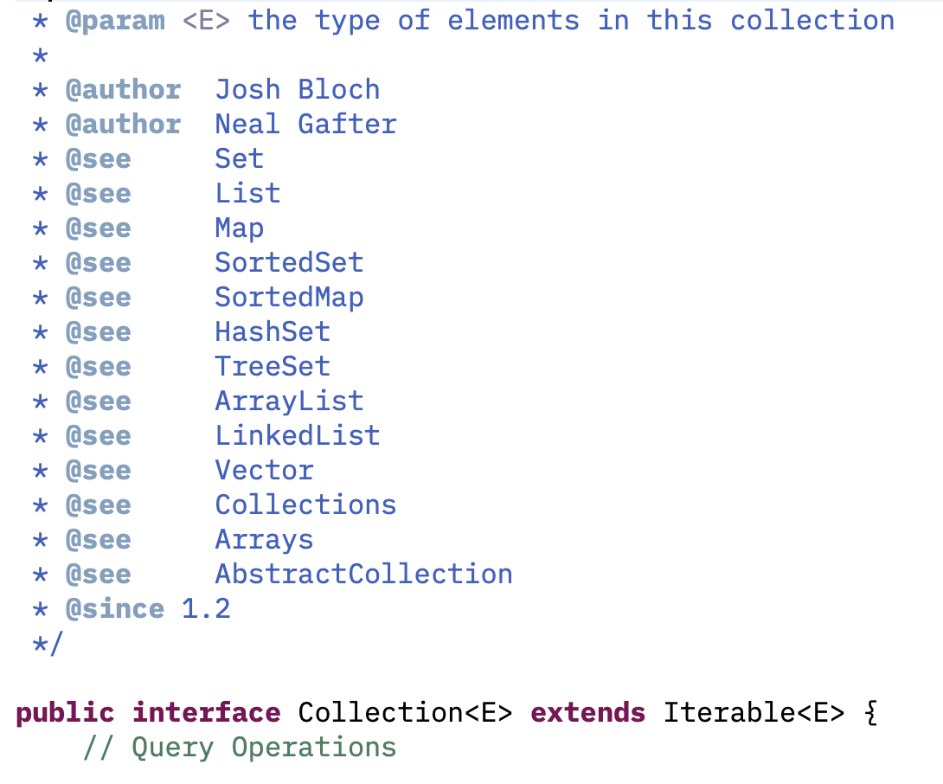
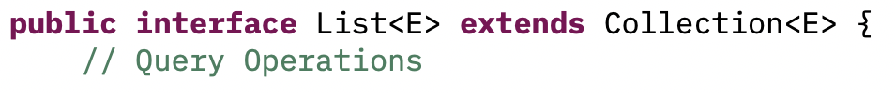
Collection Framework
Collection 인터페이스 상속 관계
Notes:
컬렉션 인터페이스들은 제네릭으로 표현되어, 컴파일 시점에서 객체의 타입을 체크하기 때문에 런타임 에러를 줄이는 데 도움이 된다.
ex) 런타임 시 발생하는 ClassCastException을 컴파일 시점에서 찾아낼 수 있다.

Slide 10
2. List

Slide 11
List
List?
순서가 있는 컬렉션
&
중복 요소를 포함할 수 있다.
Notes:
먼저, List는 순서가 있는 컬렉션이며, 중복 요소를 포함할 수 있다.
또, 인덱스로 모든 요소에 접근할 수 있다.

Slide 12
List
Notes:
List에는 ArrayList, Vector, LinkedList가 있다.

Slide 13
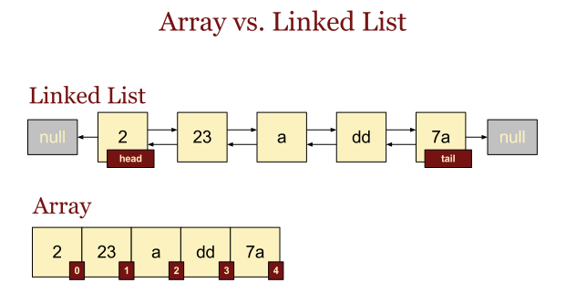
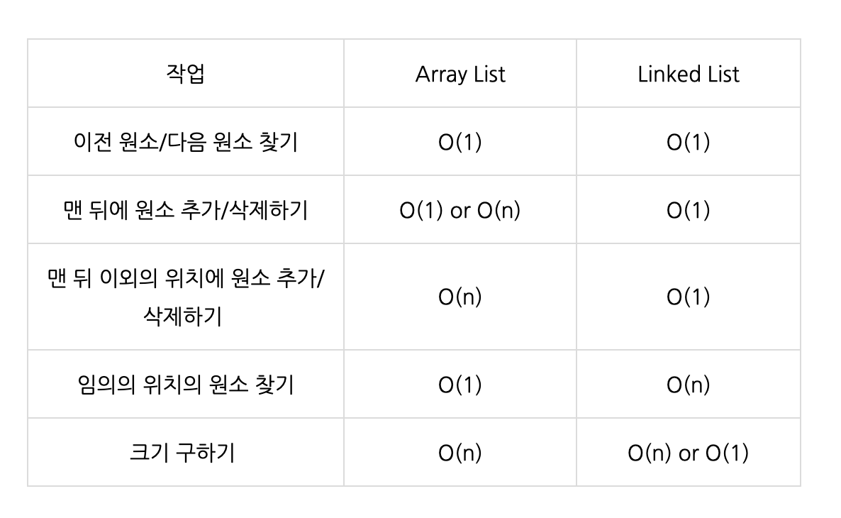
List - ArrayList
resiable-array
비동기
index
Notes:
먼저, ArrayList는 인덱스로 값에 접근하는 방식이다.
찾기 - 인덱스를 사용하면 바로 해당 원소로 접근할 수 있기 때문에 시간복잡도는 O(1)이고,
삭제 - 배열의 원소를 삭제할 경우, 삭제한 원소보다 큰 인덱스를 가진 원소들을 옮겨줘야 하기 때문에 시간복잡도는 O(n)이 걸린다.
삽입 - 삽입의 경우에도 마찬가지로, 삽입한 이후의 인덱스들을 옮겨줘야 하기 때문에 시간복잡도 O(n)이다.

Slide 14
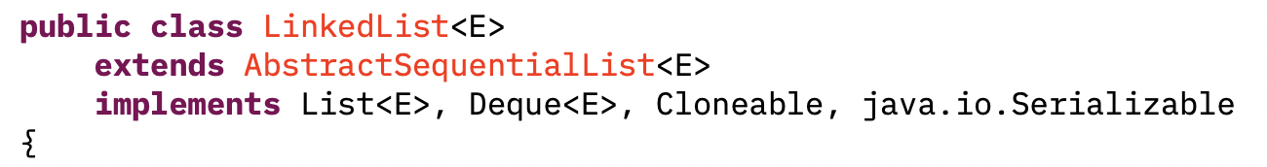
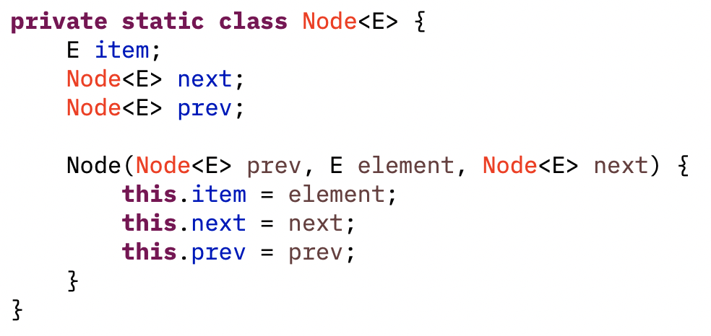
List - LinkedList
비동기
Queue, Deque의 속성과 메서드를 가짐
Notes:
LinkedList는 노드끼리 연결되어 있는 형태이다.
LinkedList는 List와 Deque을 상속받기 때문에, List뿐만 아니라 Deque의 속성과 메서드도 갖고 있다.
LinkedList 인터페이슨 안에는 Node 클래스가 존재하고, LinkedList는 이 Node끼리 연결되어 있다.

Slide 15
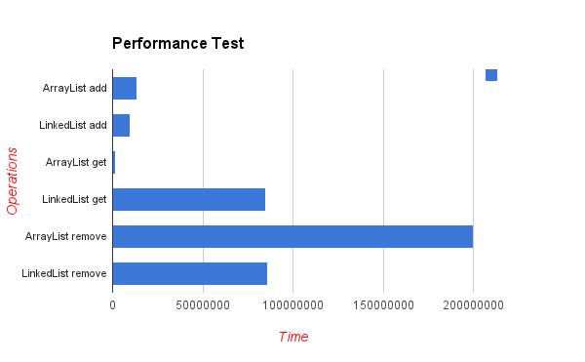
List – ArrayList vs LinkedList
ArrayList – 데이터 접근이 용이
LinkedList – 삽입, 삭제가 용이
Notes:
결론적으로,
ArrayList는 인덱스를 사용하므로 데이터에 접근이 용이하고,
LinkedList는 노드가 이전 노드와 다음 노드를 알고 있고, 삽입 삭제시, prev와 next노드만 바꿔주면 되므로 삽입, 삭제가 용이하다.
즉, 데이터에 접근하는게 중요할 때는 ArrayList를,
삽입과 삭제가 빈번할 때는 LinkedList를 사용하는게 좋다.

Slide 16
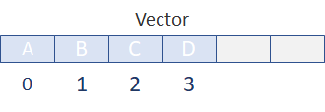
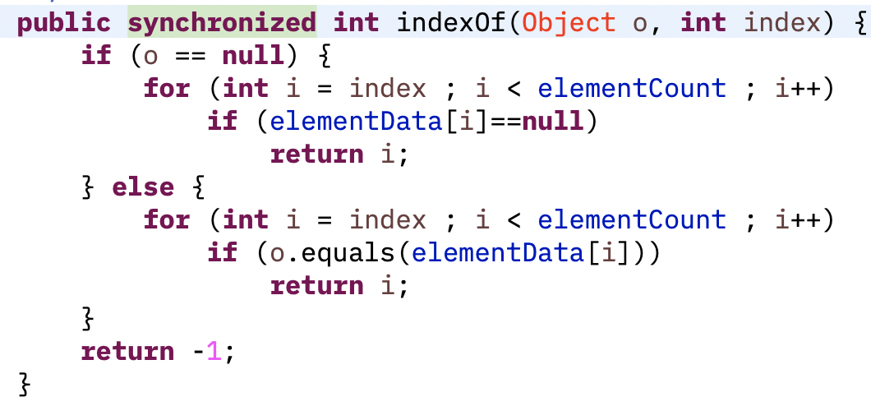
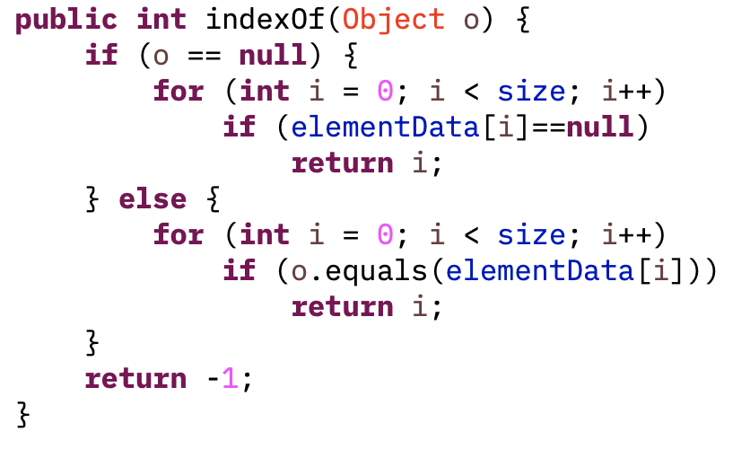
List - Vector
resiable-array
동기
Vector
ArrayList
Notes:
Vector는 컬렉션 프레임워크가 존재하기 전에 추가된 레거시 클래스 중 하나이다. (레거시 클래스는 컬렉션 프레임워크 이전부터 존재하던 클래스이다.)
Vector도 ArrayList와 같이 인덱스를 사용해 접근할 수 있어 시간복잡도는 ArrayList와 같다.
하지만, 가장 큰 차이점은 Vector는 동기화가 된다는 점이다.

Slide 17
List 정리
데이터 접근이 중요한 경우 : ArrayList
삽입, 삭제가 많은 경우 : LinkedList
동기화 처리가 필요한 경우 : Vector

Slide 18
3. Set

Slide 19
Set
Set?
순서가 없는 컬렉션
&
중복 요소를 포함할 수 없다.
Notes:
Set은 List와 다르게,
순서가 없는! 컬렉션이며, 중복 요소를 포함할 수 없다!
즉, List는 선형 자료구조, Set은 비선형 자료구조이다.

Slide 20
Set
Notes:
Set에는 HashSet 클래스와 TreeSet 클래스가 있다.

Slide 21
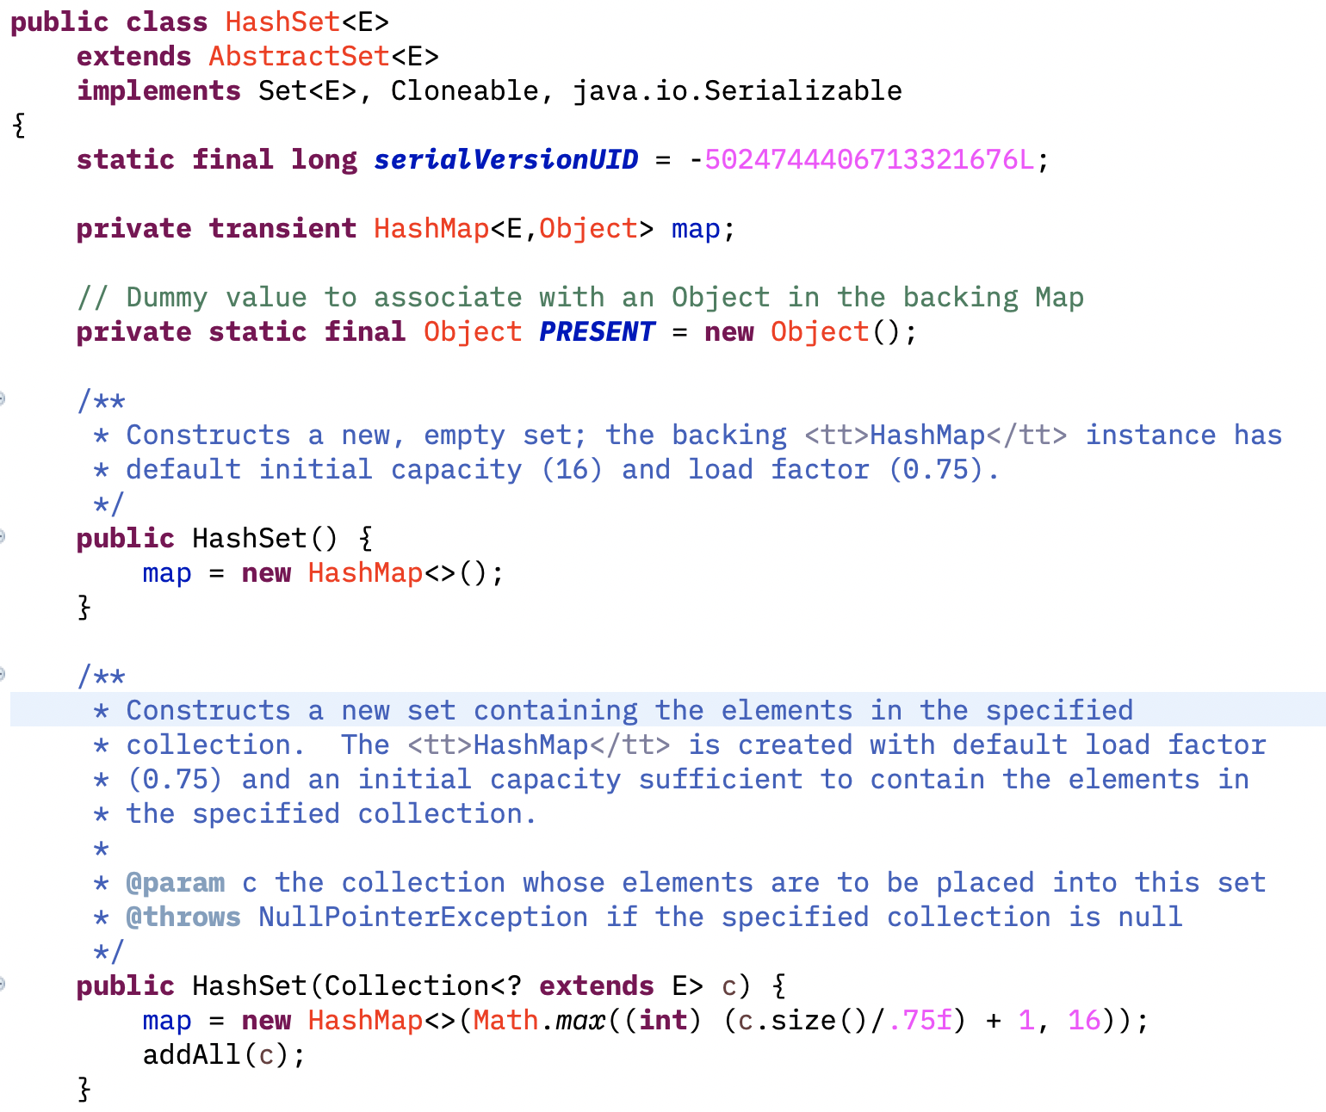
Set - HashSet
내부적으로 HashMap을 사용
Hasing을 사용해 많은 양의 데이터를 검색하는데 높은 성능
Notes:
HashSet은 내부적으로 HashMap을 사용한다.
해싱을 사용하기 때문에 많은 양의 데이터를 검색할 때 높은 성능을 갖는다는 것이 큰 특징이다.
HashSet은 자체적으로 중복을 처리한다. 객체의 hashCode()를 호출하여 해시코드를 얻어내고, 이미 저장된 객체들의 해시코드와 비교해서 해시코드가 동일하다면, 다시 equals() 메서드로 두 객체를 비교해서, true가 나오면 중복 저장을 하지 않는다.

Slide 22
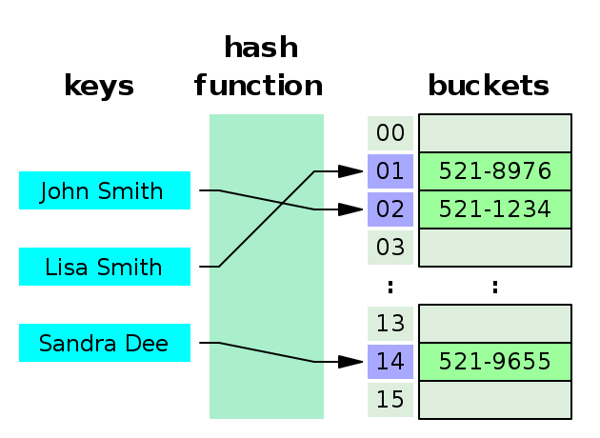
* Hash란?
Key와 Value가 쌍을 이루는 자료구조로,
필요한 데이터를 키 값을 통해 아주 빠르게 탐색 가능하며,
키가 고유의 해시 함수를 통해 데이터에 접근하는 구조
Notes:
HashSet은 내부적으로 HashMap을 사용한다.
해싱을 사용하기 때문에 많은 양의 데이터를 검색할 때 높은 성능을 갖는다는 것이 큰 특징이다.
HashSet은 자체적으로 중복을 처리한다. 객체의 hashCode()를 호출하여 해시코드를 얻어내고, 이미 저장된 객체들의 해시코드와 비교해서 해시코드가 동일하다면, 다시 equals() 메서드로 두 객체를 비교해서, true가 나오면 중복 저장을 하지 않는다.

Slide 23
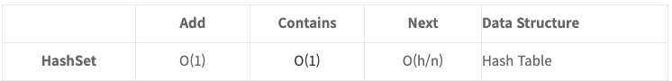
Set - HashSet
HashSet에 저장되는 데이터의 사이즈
해시 버킷의 크기
Notes:
다시 HashSet으로 돌아와서 시간 복잡도를 보면,
HashSet은 Hash를 사용해 데이터를 저장하기 때문에, 시간복잡도가 O(1)이라는 시간으로 굉장히 빠르다는 걸 볼 수 있다.
next() 메서드는 O(h/n)의 시간복잡도를 갖는데, h는 해시 버킷의 사이즈이고, n은 HashSet에 저장되는 데이터의 사이즈를 의미한다.
h/n의 값이 나오는 이유는, 엘리먼트에 비해 해시 버킷의 수가 늘어나면, 해시 버킷으로 사용되는 배열의 대부분은 비어있게 되고, 엘리먼트가 담겨있는 해시버킷을 찾기 위해 매번 비어있는 해시버킷을 방문해야 하기 때문에 h가 들어간다.
또, 엘리먼트의 숫자가 늘어나면 해시 버킷이 비어있을 가능성이 줄어들게 되고, O(1)에 근접하게 된다.

Slide 24
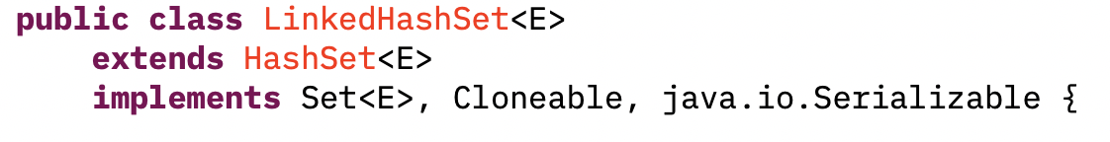
Set - LinkedHashSet
HashSet과의 차이점 : 순서를 지켜 데이터를 저장한다.
Notes:
LinkedHashSet은 HashSet과 같은 방식으로 HashMap을 사용해 데이터를 저장하는데,
차이점은 순서를 갖고 있기 때문에, 순서를 가지고, 중복을 허용하지 않을 경우 사용하면 된다.

Slide 25
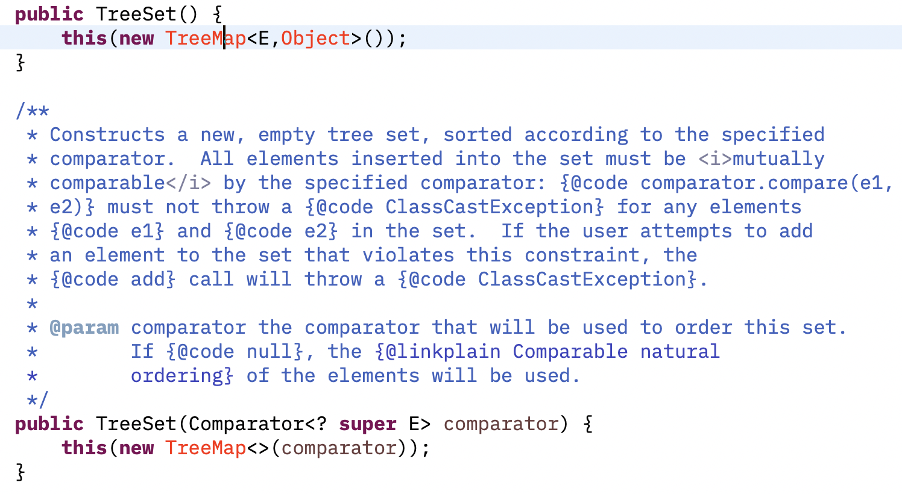
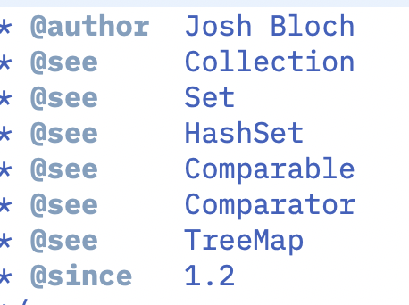
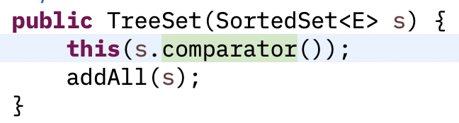
Set - TreeSet
내부적으로 TreeMap을 사용
“이진 탐색 트리” 라는 자료구조의 형태로 데이터를 저장
오름차순으로 데이터 저장 (Comparable 또는 Comparator를 이용하여 정렬)
Notes:
TreeSet은 내부적으로 TreeMap을 사용한다.
이진 탐색 트리의 자료구조 형태로 데이터를 저장한다.
또, 자동으로 오름차순으로 정렬되기 때문에, set.first()는 최솟값을, set.last()는 최댓값을 갖는다.

Slide 26
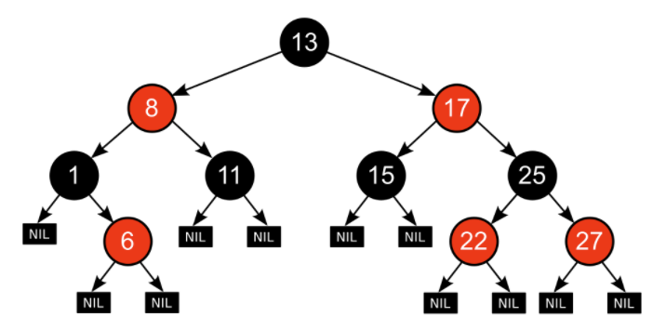
* Reb-Black Tree
이진 탐색 트리의 일종으로,
저장된 값들이 트리 전체에 고루 저장되도록하여
비정상적으로 트리의 높이가 높아지는 현상이 없게 만든 균형 트리
Notes:
TreeSet은 내부에 데이터 저장을 위해 Red/Black Tree 자료구조를 갖고 있다.
RB 트리는 이진 탐색 트리의 일종으로, 저장된 값들이 트리 전체에 고루 저장되도록 하여
비정상적으로 트리의 높이가 높아지는 현상이 없게 만든 균형 트리이다.

Slide 27
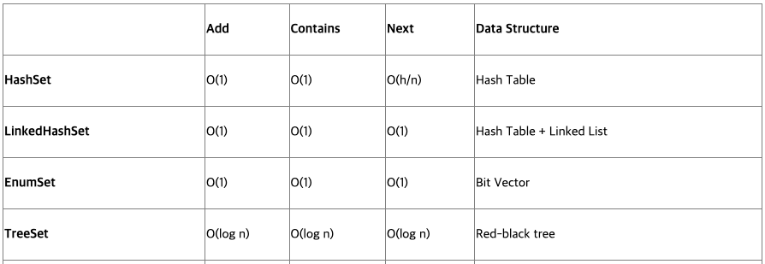
Set - TreeSet
Notes:
TreeSet은 트리 구조로 데이터를 저장하기 때문에, 모든 시간복잡도가 O(log N)이 걸린다.

Slide 28
Set 정리
HashSet – HashMap 사용, 정렬되지 않음, 빠르다.
LinkedHashSet – HashMap 사용, 순서가 있음, 빠르다.
TreeSet - TreeMap 사용, 정렬됨

Slide 29
4. Map

Slide 30
Map
Map?
순서가 없는 컬렉션
&
키는 중복 허용 X, 값은 중복 허용
Notes:
Map은 요소의 저장 순서를 유지하지 않고,
키는 중복을 허용하지 않지만, 값은 중복을 허용하는 특징을 갖는다.
Map은 데이터를 Key와 Value의 쌍으로 저장한다. 특정한 데이터를 찾을 때는, Key를 이용해서 검색하므로, Key는 중복이 불가능하다.

Slide 31
Map

Slide 32
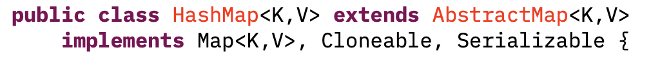
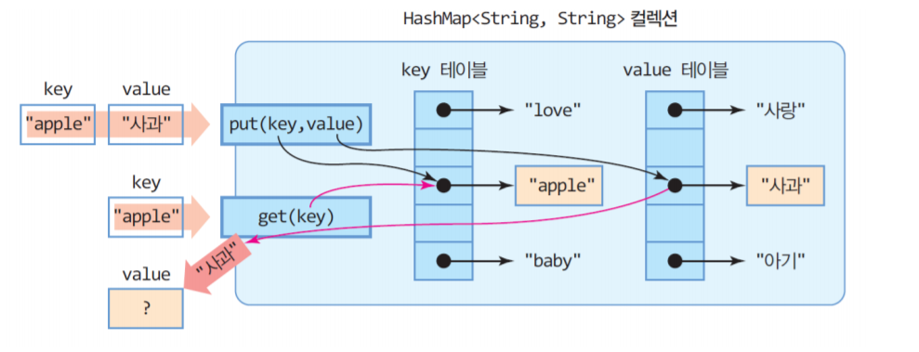
Map - HashMap
해싱(Hashing)을 사용하기 때문에 많은 양의 데이터를 검색하는 데 성능이 뛰어나다
* 시간복잡도는 HashSet과 같다.
Notes:
Map은 요소의 저장 순서를 유지하지 않고,
키는 중복을 허용하지 않지만, 값은 중복을 허용하는 특징을 갖는다.
Map은 데이터를 Key와 Value의 쌍으로 저장한다. 특정한 데이터를 찾을 때는, Key를 이용해서 검색하므로, Key는 중복이 불가능하다.

Slide 33
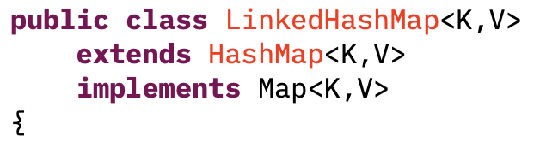
Map - LinkedHashMap
HashMap과의 차이점 : 순서를 지켜 데이터를 저장한다.
Notes:
LinkedHashMap은 HashMap을 상속받아 같은 방식으로 데이터를 저장하지만, 차이점은 순서를 지켜 저장한다는 점이다.

Slide 34
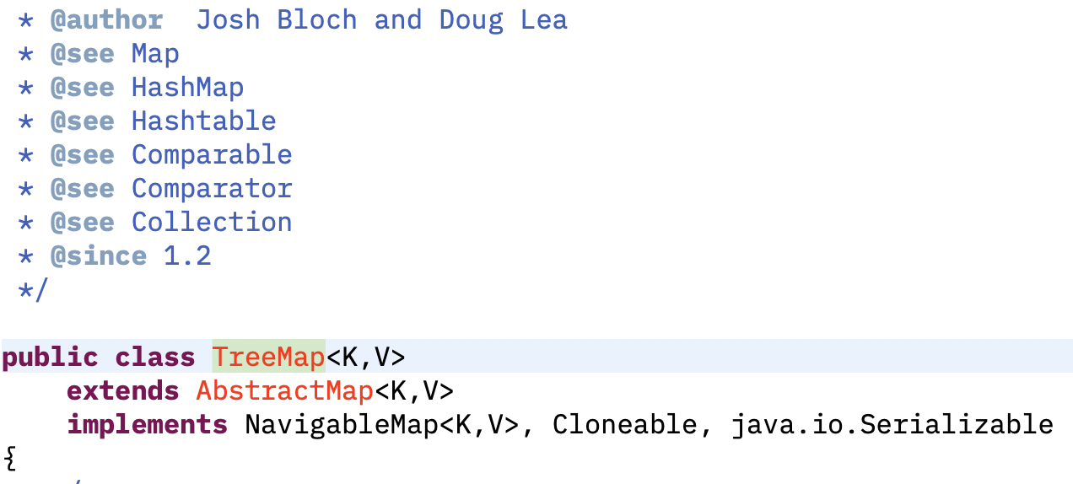
Map - TreeMap
이진 트리를 기반으로 한 Map 컬렉션
* TreeSet과의 차이점 : TreeSet은 값만, TreeMap은 키와 값 모두 저장
* 시간복잡도는 TreeSet과 같다.
Notes:
TreeMap은 TreeSet과 마찬가지로 RB트리를 사용한 Map이다.
TreeSet과의 차이점은 TreeSet은 값만, TreeMap은 키와 값 모두 저장한다는 점이다.
TreeMap은 키를 기준으로 정렬되어 저장되고, 이 때 Comparable 또는 Comparator을 사용해 정렬된다.

Slide 35
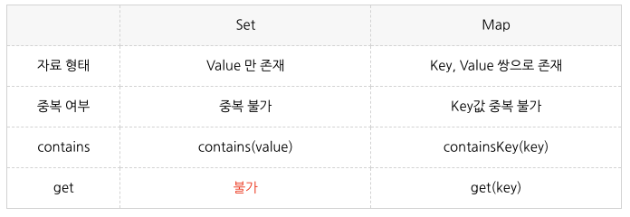
Set vs Map
Notes:
Set은 contains 메서드로 값의 존재 여부만 확인할 수 있고,
Map은 key값을 통해 해당하는 값을 바로 얻을 수 있다.

Slide 36
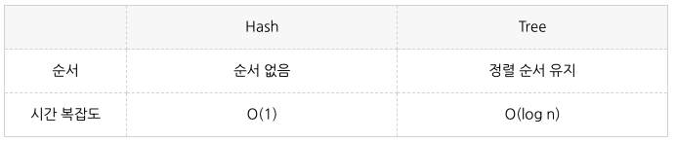
Hash vs Tree
Notes:
Hash는 순서를 유지하지 않는 대신 빠르고,
Tree는 정렬 순서가 유지된다.

Slide 37
Hash & Tree & Set & Map 정리
HashSet
속도가 빠르고, Value만 존재
HashMap
속도가 빠르고, Key-Value 존재
TreeSet
정렬 순서가 유지되고, Value만 존재
TreeMap
정렬 순서가 유지되고, Key-Value 존재

Slide 38
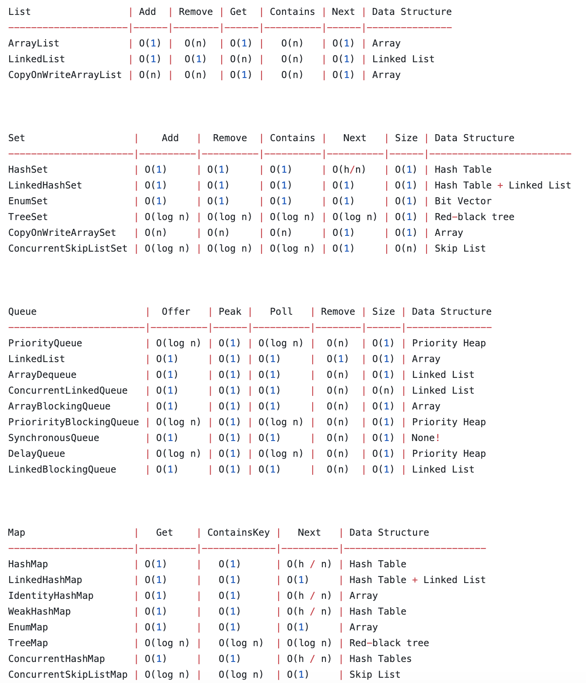
Collection Framework 시간복잡도

Slide 39
5. 제네릭 (Generic)

Slide 40
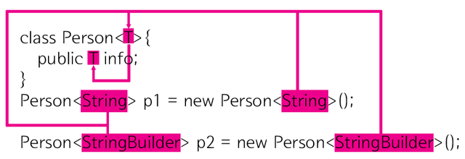
Generic
제네릭(Generic)이란?
데이터의 타입을 일반화(generalize)한다.
->
클래스나 메서드에서 사용할 내부 데이터 타입을
컴파일 시에 미리 지정하는 방법
Notes:
자바에서 제네릭은 데이터의 타입을 일반화한다는 것을 의미한다.
제네릭은 클래스나 메서드에서 사용할 내부 데이터 타입을 컴파일 시에 미리 지정하는 걸 의미한다.
p1은 Person이라는 클래스의 내부 데이터 타입을 String으로, p2는 StringBuilder로 지정한 것

Slide 41
Generic
장점
클래스나 메서드 내부에서 사용되는 객체의 타입 안정성을 높일 수 있다.
반환값에 대한 타입 변환 및 타입 검사에 들어가는 노력을 줄일 수 있다.
Notes:
제네릭처럼 컴파일을 할 때 미리 타입 검사를 수행하면 위와 같은 장점들이 있다.
JDK 1.5 이전에서는 여러 타입을 사용하는 대부분의 클래스나 메서드에서 인수나 반환값으로 Object 타입을 사용했는데,
이럴 경우 반환된 Object 객체를 다시 원하는 타입으로 타입 변환해야 하고, 이 때 오류가 발생할 가능성도 존재했다.
-> 런타임 시에 오류 발생
=> 제네릭을 사용하면 컴파일 시점에서 검사를 할 수 있다.

Slide 42
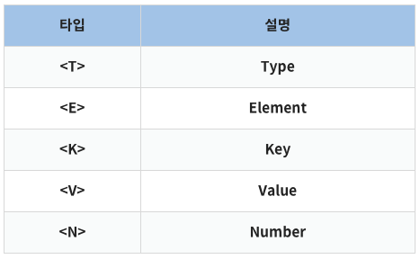
Generic 사용 방법
자주 사용되는 타입인자

Slide 43
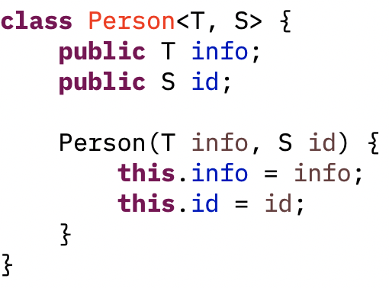
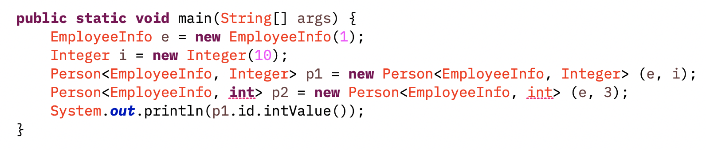
Generic 특징
복수의 제네릭은 <T, S>와 같은 형식을 사용한다.
2. 제네릭은 참조 데이터 타입에 대해서만 가능하다.
제네릭 클래스

Slide 44
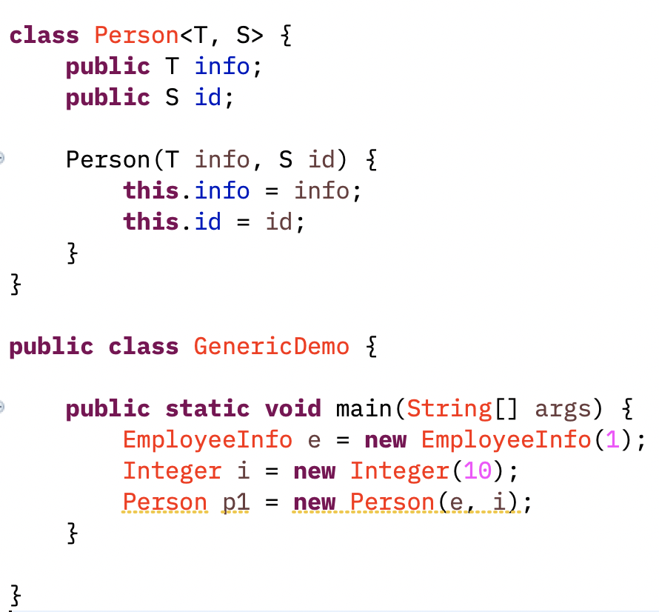
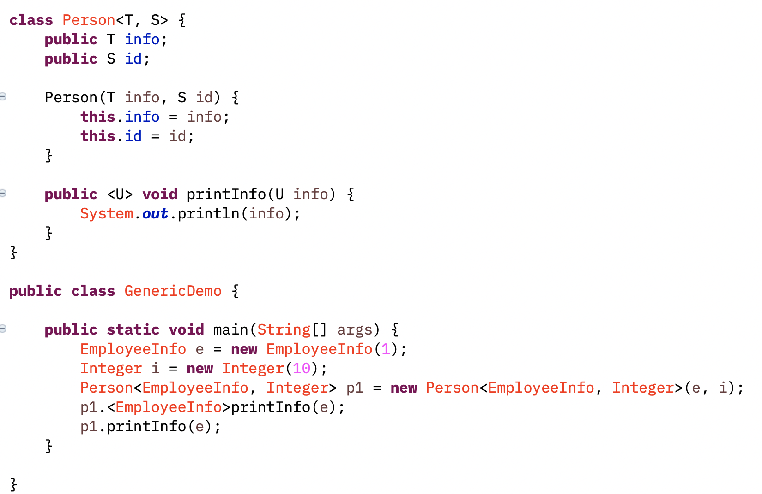
Generic 특징
3. 제네릭은 생략 가능하다.
4. 메소드에 적용 가능하다.
제네릭 메소드
명시적 지정
생략 가능
Notes:
3.
e와 i가 각각 EmployeeInfo와 Integer 라는걸 생성자의 매개변수를 통해 알 수 있기 때문에 생략 가능하다.
자바 입장에서는 각각의 데이터 타입을 알고 있음
4.
info라는 매개변수의 타입을 아직 지정하고 싶지 않을 경우, 메소드의 접근 지정자와 리턴 타입 중간에 <U>를 사용해 매개변수의 제네릭 데이터 타입을 지정해줄 수 있다.

Slide 45
Generic 와일드카드
하나 이상의 타입을 지정
?
Notes:
제네릭은 보통 하나의 타입을 지정하고 명시하지만, 하나 이상의 타입을 지정해야 하는 경우가 발생할 수 있는데,
이를 와일드카드를 상용해 해결할 수 있다.
와일드카드란, ‘?’를 이용해 하나 이상의 타입을 가능하게 하는데, 여기서 ?는 어떤 타입도 가능하다는 랜덤의 뜻인 것 같다.

Slide 46
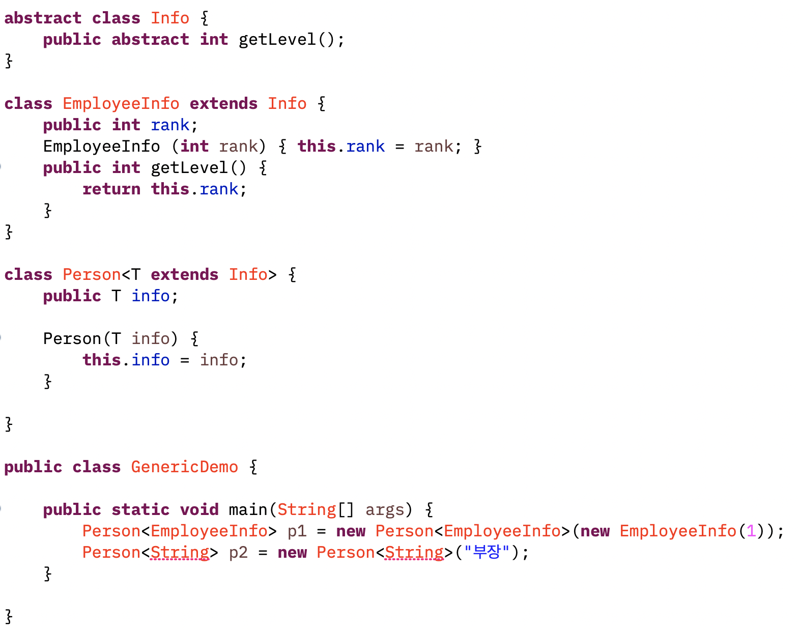
Generic 제한
Notes:
제네릭은 오만가지 잡동사니가 다 들어올 수 있다는 단점이 있다.
이걸 extends 키워드를 사용해 제한해줄 수 있다.
이 예제에서 Person 클래스의 제네릭 타입으로 T extends Info 라고 명시해줬는데,
이 뜻은 Info라는 추상클래스 (또는 클래스)를 상속받은 클래스들만 Person의 제네릭 타입이 될 수 있다는 뜻이다.
그렇기 때문에, Info를 상속받은 EmployeeInfo는 가능하지만, String은 불가능한 것이다.
또, super라는 키워드를 사용하면, 뒤 클래스의 부모 클래스만 올 수 있다는 뜻이다.

Slide 47
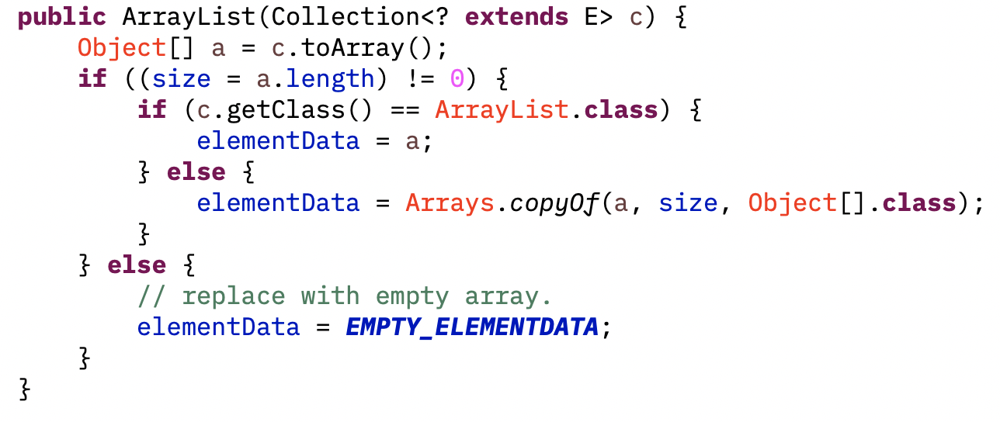
Collection에서의 Generic

Slide 48
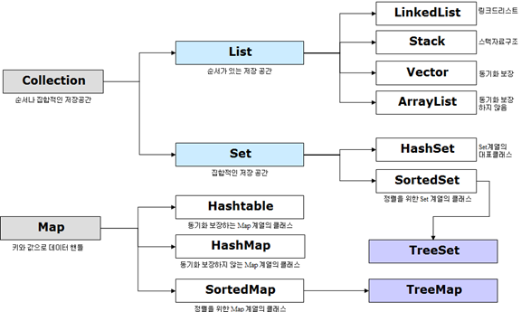
Collection 정리

Slide 49
끝!
Notes:
[참고]
http://tcpschool.com/java/java_collectionFramework_concept
https://www.youtube.com/watch?v=KaPbVAxi5LE
https://gbsb.tistory.com/247
https://www.grepiu.com/post/9
https://medium.com/@leeyh0216/%EC%9E%90%EB%A3%8C%EA%B5%AC%EC%A1%B0-1-%EC%97%B0%EA%B2%B0%EB%A6%AC%EC%8A%A4%ED%8A%B8-ca96a40e44f0
https://woovictory.github.io/2018/12/27/DataStructure-Diff-of-Array-LinkedList/
https://junboom.tistory.com/25
https://reakwon.tistory.com/153
https://mkil.tistory.com/119
https://psychoria.tistory.com/775
https://pickykang.tistory.com/6
https://bcp0109.tistory.com/67
http://tcpschool.com/java/java_collectionFramework_set
https://m.blog.naver.com/PostView.naver?isHttpsRedirect=true&blogId=eguswhd&logNo=221909757781
https://staticclass.tistory.com/104
https://velog.io/@kkw9312/javaHash
https://crazykim2.tistory.com/583
https://junghn.tistory.com/entry/JAVA-%EC%A0%9C%EB%84%A4%EB%A6%ADGeneric%EC%9D%B4%EB%9E%80
http://tcpschool.com/java/java_generic_concept
https://st-lab.tistory.com/153
https://www.youtube.com/watch?v=fAQPPf4CEOE
https://opentutorials.org/module/516/6237

